Slide 1
计算机毕业设计答辩
基于SSM的校园充电宝租借管理系统的设计与实现

Slide 2
CONTENTS
目录
1
选题背景及意义
2
技术介绍
3
系统设计
4
系统演示
5
总结与致谢

Slide 3
1
选题背景及意义

Slide 4
选题背景及意义
第 页
随着移动设备的普及和使用频率的增加，校园内用户们的充电需求也越来越大。然而，在校园内常常出现充电插座不足、充电宝容量不足、充电线长短不合适等问题，给用户们的充电体验带来了诸多困扰。为了解决这一问题，开发了基于SSM（Spring + Spring MVC + MyBatis）的校园充电宝租借管理系统。
01
系统可以实现充电宝的预约、租借、归还等功能，为校园提供更加便利和高效的充电服务。
本项目的目标是建立一个高效便捷的校园充电宝租借管理系统，实现用户在校园内随时随地租借充电宝的服务。该系统将提供用户在线租借、归还、支付等功能，方便用户在快速消耗电量时能够及时获取充电宝进行充电。
03
02

Slide 5
选题背景与意义
The background and significance of the topic
业务需求：
基于SSM的校园充电宝租借管理系统的设计与实现是为满足校园用户充电需求而设计的系统。该系统包括用户注册、充值、租借充电宝、归还充电宝等功能。具体业务需求如下： （1）用户管理：用户可以通过学号和密码注册登录系统。注册成功后，可以进行充值操作，通过线上支付方式给账户充值，用于租借充电宝。 （2）充电宝管理：系统会实时展示校园内各个充电宝的位置及剩余电量。用户可以在系统上预约充电宝并选择取用点自行取用。 （3）租借归还管理：用户可以在系统上查看自己所租借充电宝的使用情况，包括充电宝剩余电量、使用时长等信息。用户在不需要使用充电宝时，可以在系统上进行归还操作。 （4）订单管理：系统会记录用户的租借充电宝订单信息，包括租借时间、费用等。用户可以在系统上查看自己的订单记录。
苹果与安卓
占用手机内存

Slide 6
选题背景与意义
The background and significance of the topic
成本低
易开发
安全性高
体积小
兼容性好
苹果与安卓
开发成本高
占用手机内存
程序优点

Slide 7
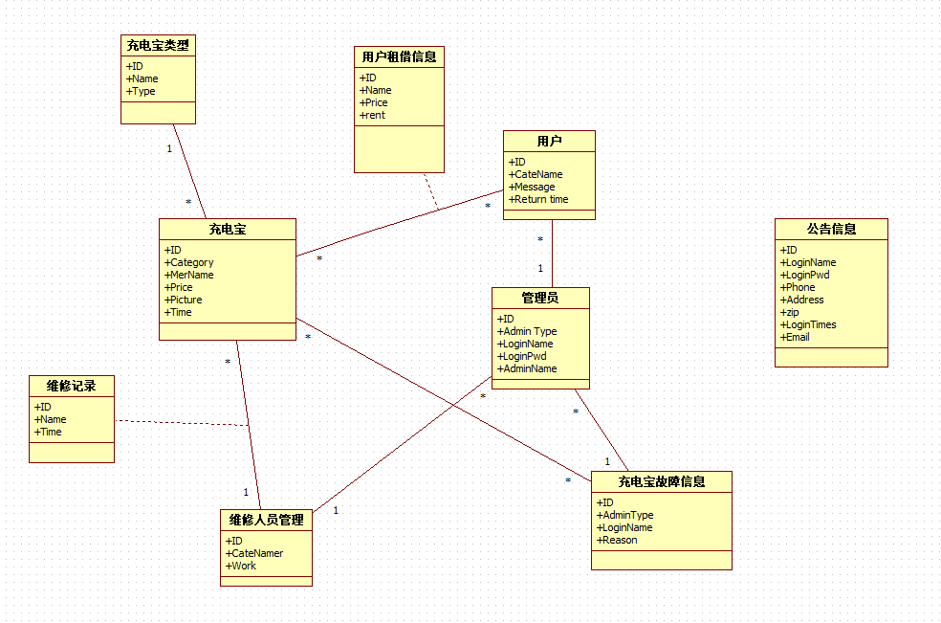
选题背景与意义
The background and significance of the topic
业务对象

Slide 8
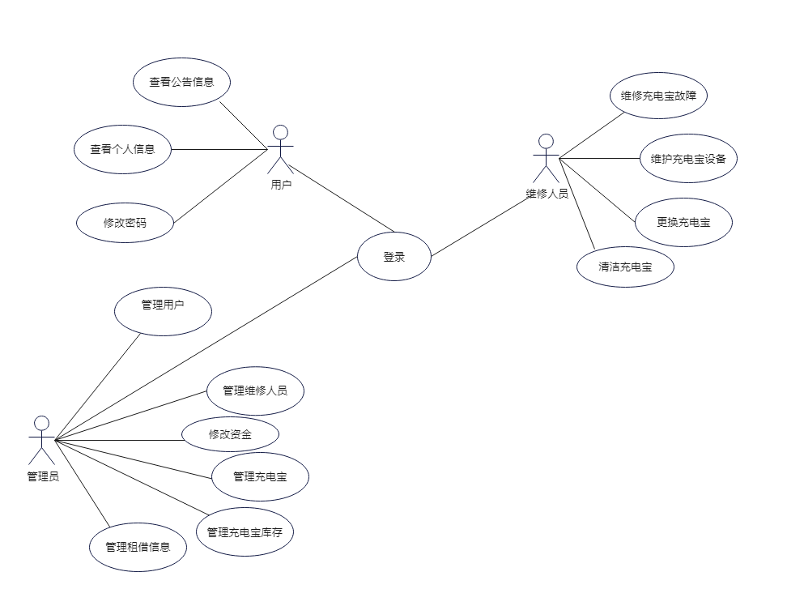
功能用例

Slide 9
运行环境
The background and significance of the topic
本软件系统运行所需的硬件环境如下。 （1）主机类型 应用服务器：SUN E220，单CPU，1G RAM 数据库服务器：SUN E220，单CPU，1G RAM 工作站：LEGEND PC，256M RAM （2）网络类型 以太网 （3）存贮器容量 应用服务器：36G以上 本软件系统运行所需的软件环境如下： （1）操作系统 应用服务器：IDEA2022以上版本 工作站：windows 10上 （2）数据库管理系统 MySQL5.7

Slide 10
2
技术介绍

Slide 11
技术介绍
第 页
为了保证系统的高效性、扩展性和安全性，本文提出了一套基于 SSM的校园充电宝租赁管理系统的设计与实现方案。SSM框架被后端技术所采用。SSM是一种轻量级的 Java开发框架，它具有依赖注入、面向对象、事务管理等多种功能，能够实现快速构建与开发。通过 SSM，您可以加快后端服务的开发速度，也可以方便地和其它 Spring生态系统进行集成。

Slide 12
3
系统设计

Slide 13
功能结构设计
第 页

Slide 14
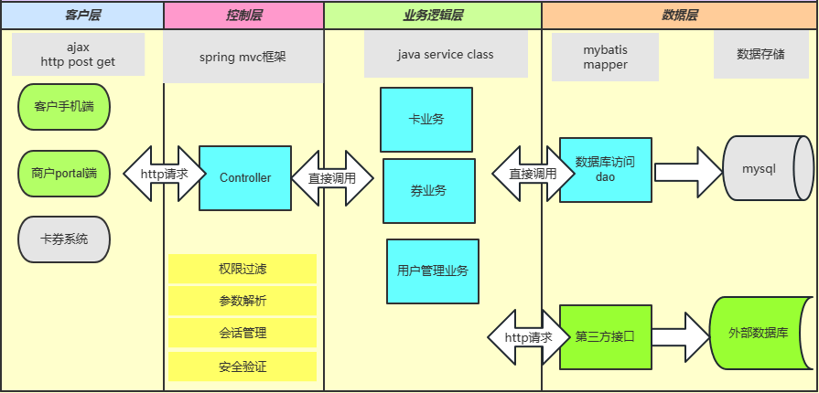
系统架构
第 页

Slide 15
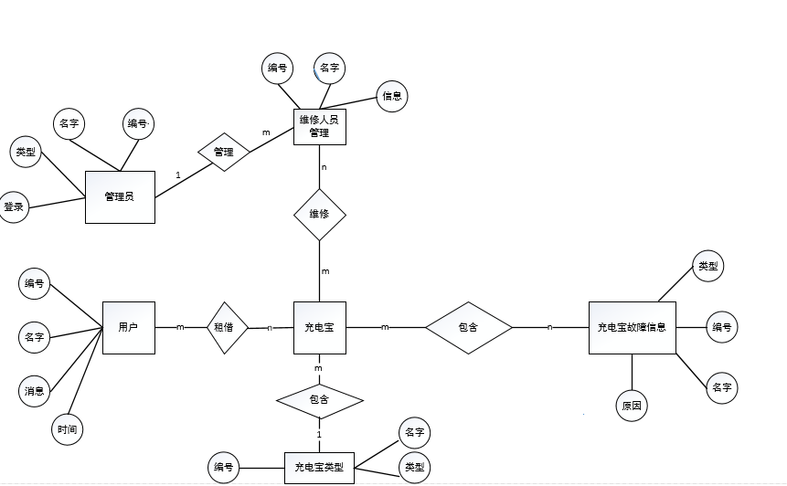
数据库设计
第 页
系统整体E-R图
系统整体er图

Slide 16
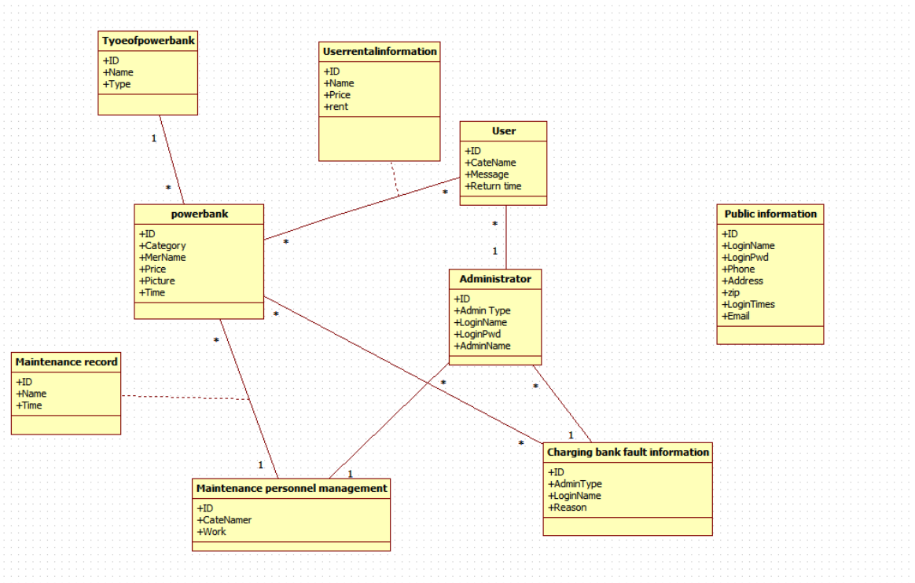
实体类设计
第 页

Slide 17
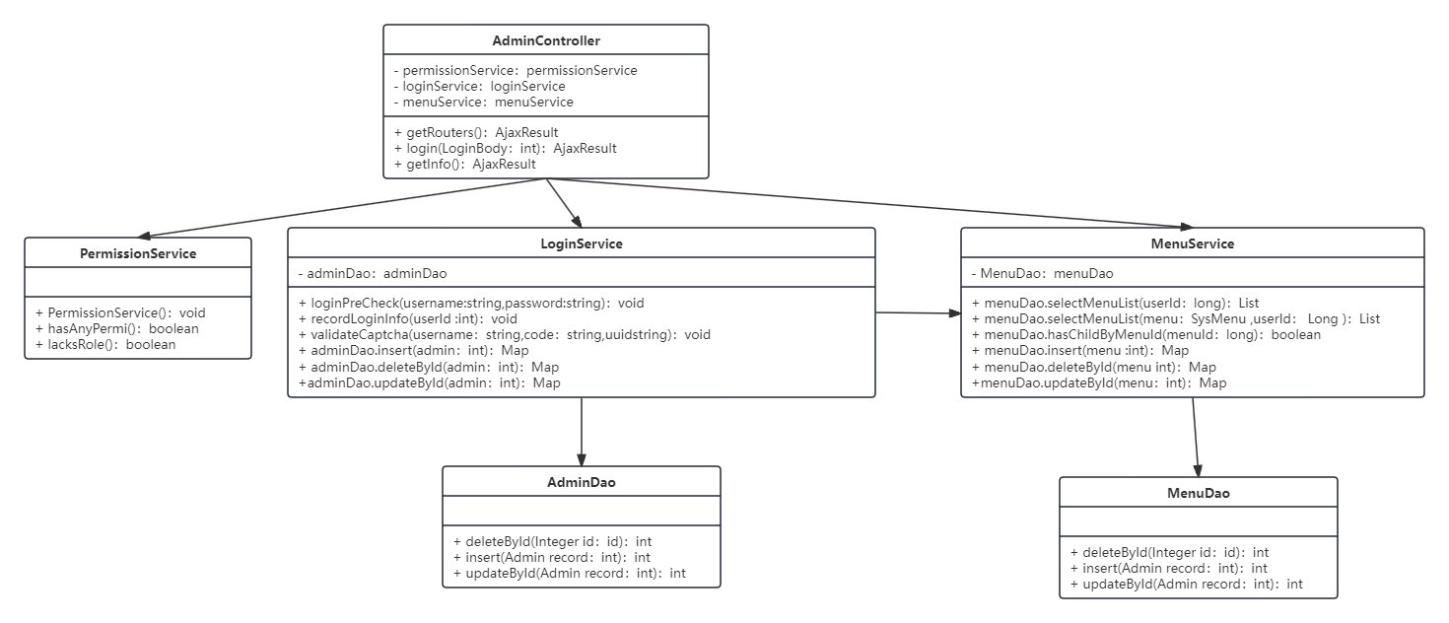
业务处理类的设计
第 页

Slide 18
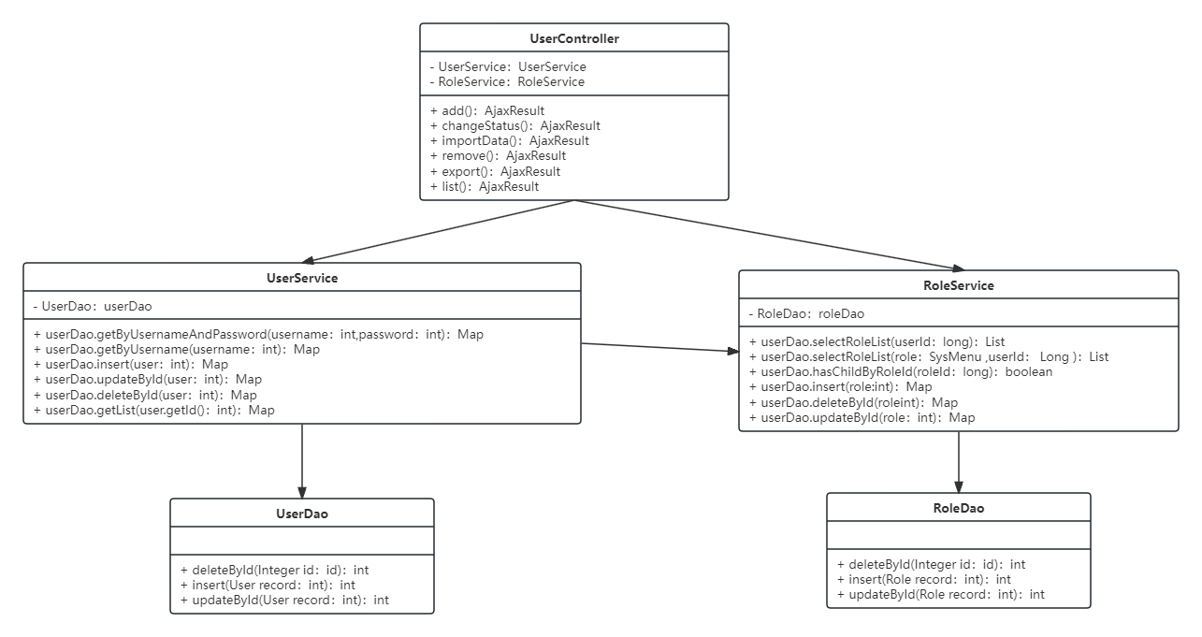
业务处理类的设计
第 页

Slide 19
4
系统展示

Slide 20
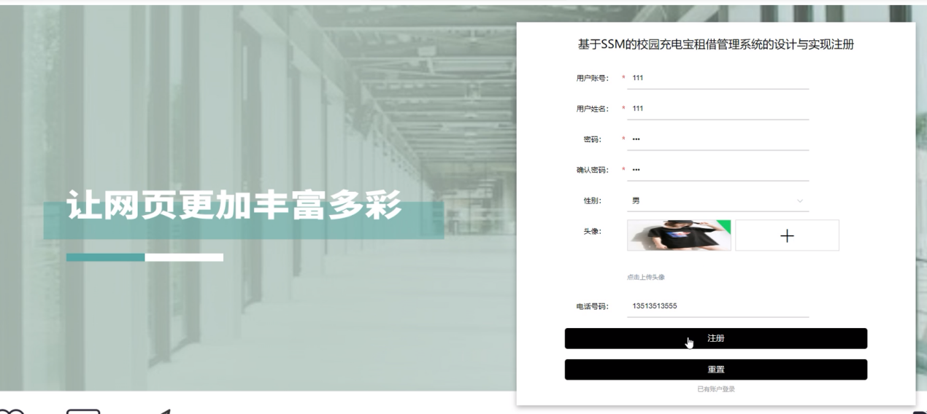

Slide 21
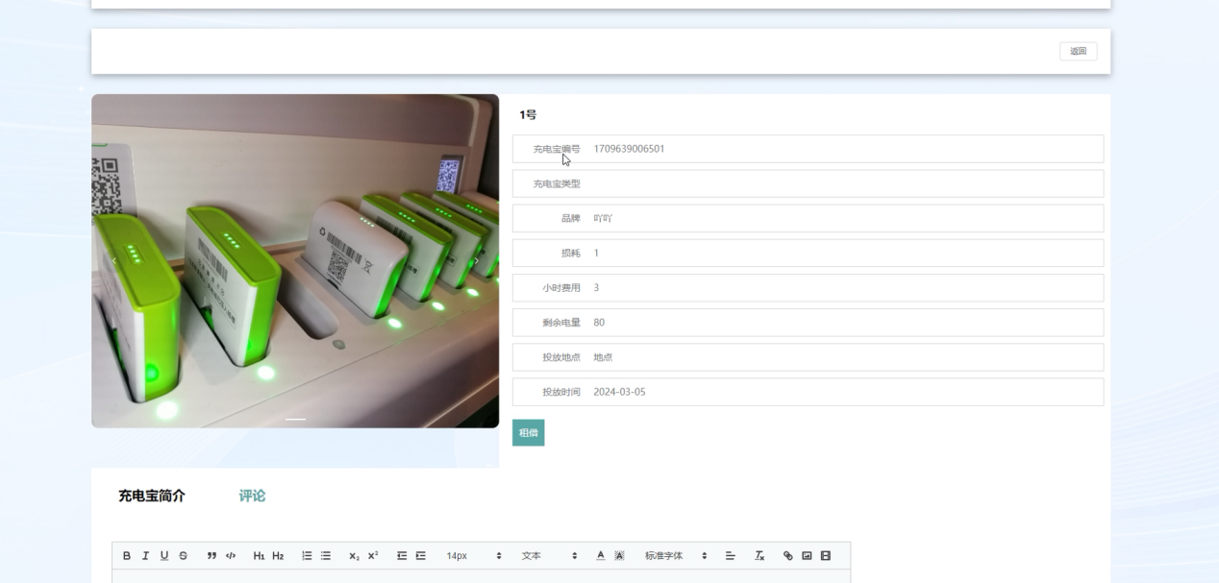

Slide 22
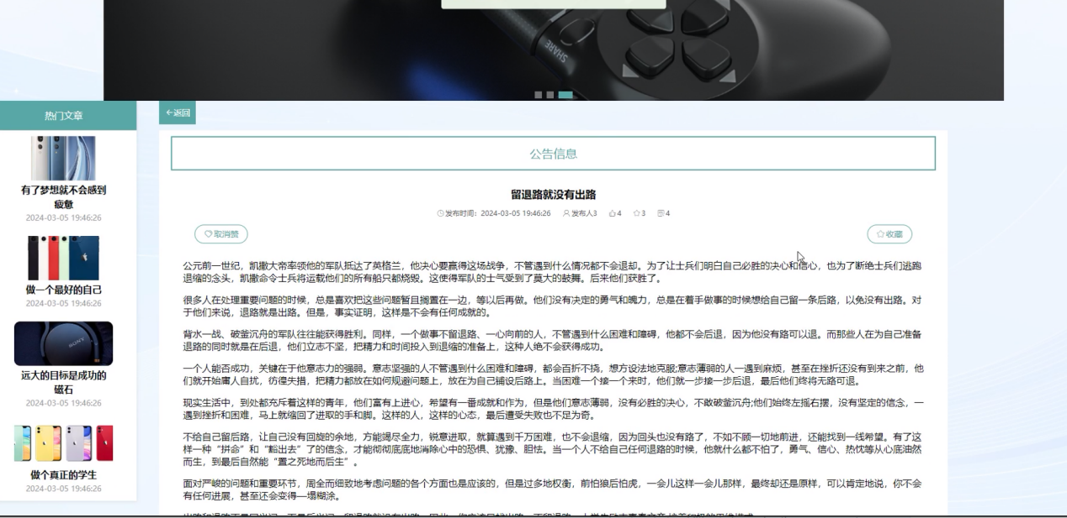

Slide 23
5
总结与致谢

Slide 24
总结与致谢
第 页
经过数个月的努力，从论文答辩到中期答辩，我最终在规定的时间内完成了我的毕业设计课题——“校园充电宝租赁管理系统”。在这个过程中，我严格地遵循着软件工程书中所描述的程序，先进行可行性分析，再进行需求分析；其中包括了概要设计、细节设计、代码执行等步骤。特别是在需求分析阶段，尽量在网络上查询有关管理体系的信息，尽量挖掘出更多需要的东西。
经过一学期的研究与设计，我们的校园充电宝租赁管理系统已经完成。在设计与开发的全过程中，对整个毕业设计进行了总体的规划与设计，对整个系统的研发设计流程有了较为详细的认识。关于系统的开发与设计，一般都是在课堂上学习的，因此在设计前，本人就对 IEDA整合开发平台有了比较详尽的认识；因此，在设计过程中，可以使用开发平台快速地对软件进行系统的开发。
在本系统的设计中，数据库的构建也是一个十分重要的环节。数据以 MySQL为主，最大的特点就是简单易学。建立了数据之后，利用 Java脚本语言将数据库和 Web页面相连接。
校园充电宝租赁管理系统的基础功能基本上都已经完成，不管是管理员能够管理和操作各种信息，或者是让其它的使用者也能够进行相关的操作。但是，由于时间、知识能力等诸多原因，目前校园充电宝租赁管理系统中的一小部分程序并未得到完整的实施，仍有待改进。
经过这次的校园充电宝租赁管理系统的开发，我对一个信息管理系统的整个开发过程有了一个大致的了解，重新学习了开发环境和编程语言，并对 Java技术框架有了新的认识和应用。

Slide 25
最后
第 页
为我最热爱的母校增添荣耀，让母校更加灿烂夺目
同时使我重拌自己的新篇章。

Slide 26
最后感谢各位老师聆听及指导

